Slide 1
Клод Моне́ (14 листопада 1840 — 5 грудня 1926) — французький живописець, один із засновників імпресіонізму.

Slide 2
План презентації
1. Біографія.
2.Творчість.
3.Картини митця.
4. Копиці сіна
5. Цикл “Копиці сіна”
6. Картини митця.
7. Тераса в Сент-Адреса
8. Висновок

Slide 3
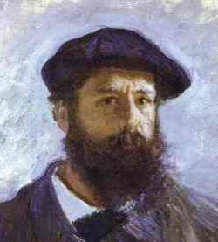
Біографія
Клод Оскар Моне народився 14 листопада 1840 в Парижі. Коли хлопчикові було п'ять років, родина переїхала до Нормандії, у Гавр. Батько хотів, щоб Клод став бакалійником і приєднався до сімейного бізнесу, але син з дитинства захоплювався образотворчим мистецтвом, зокрема із задоволенням малював карикатури. На морському узбережжі Нормандії Моне зустрів Ежена Будена, відомого пейзажиста і одного з провісників імпресіонізму. Буден показав юному художнику деякі прийоми живописної роботи з натури.
У 1860 р. Моне був призваний до армії і потрапив до Алжиру, але там він захворів на тиф. Втручання тітоньки допомогло художнику демобілізуватися, і він повернувся додому вже в 1862 році.

Slide 4
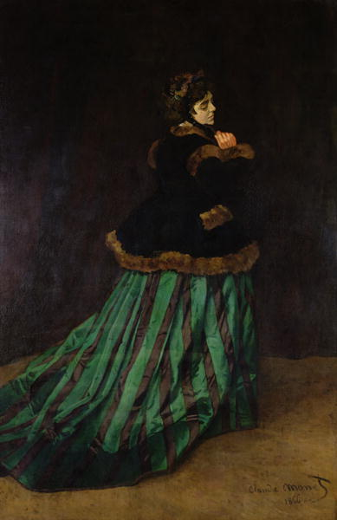
Біографія
Моне вступив до університету на факультет мистецтв, але швидко розчарувався в пануючому там підході до живопису. Покинувши навчальний заклад, він незабаром вступив у студію живопису, яку організував Шарль Глейр. У студії він познайомився з такими художниками, як Огюст Ренуар і Фредерік Базіль. Вони були практично однолітками, дотримувалися схожих поглядів на мистецтво і незабаром склали кістяк групи імпресіоністів.
Популярність Моне приніс портрет Камілли Донс, написаний у 1866 р. («Камілла, або портрет пані в зеленій сукні»). Камілла потім стала дружиною художника, і у них народився син Жан.
Камілла, або портрет пані в зеленій сукні

Slide 5
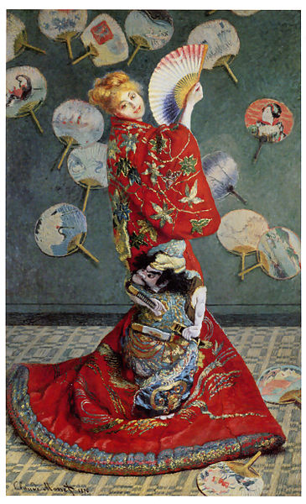
Картини Моне
Клод Моне. Камілла в японському кімоно
Камілла Моне і син Жан на пагорбі

Slide 6
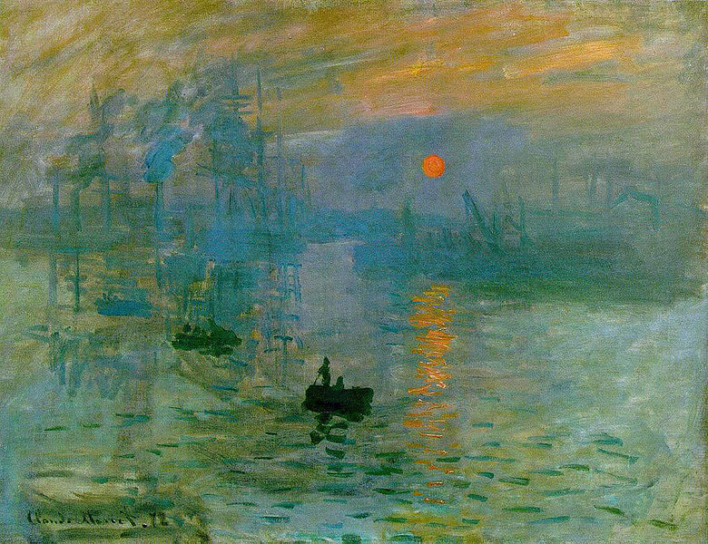
Біографія
Після початку франко-пруської війни в 1870 р. Моне їде в Англію, де знайомиться з роботами Джона Констебла і Уїльяма Тернера. Після повернення до Франції в кінці 1872 Моне пише свій знаменитий пейзаж «Враження. Сонце, що сходить». Саме ця картина і дала назву групі імпресіоністів і цілого художнього напрямку. Картина була показана на першій імпресіоністській виставці в 1874 р.
На початку 1920-х у Моне розвивається катаракта, через що йому довелося перенести дві операції. Художник помер 5 грудня 1926 р. у Живерні і був похований на місцевому церковному цвинтарі.
Враження. Сонце, що сходить

Slide 7
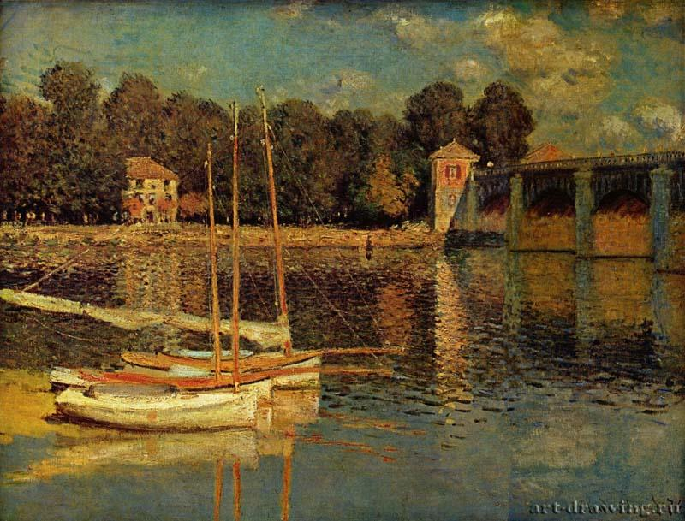
Творчість
Ранні картини Моне, такі, як «Жінка в зеленому» (1866), «Жінки в саду» (1867), та деякі пізніші — «Міст в Аржантейлі» (1874), «Скелі в Бель-Іль» (1886) — відзначаються свіжістю і багатством колориту. В пізніших творах, наприклад, «Враження. Схід Сонця» (1873), «Бульвар Капуцинок у Парижі», (1873), а особливо в картинах останніх років — серія «Стіжки» (1890–1891), «Тополі» (1891—1892), види Лондона (1900–1904) — Моне захопився передачею суб'єктивних, випадкових, скороминучих вражень, самодостатніми експериментами в розкладанні кольорів. Кращі твори Моне належать до надбань реалістичного мистецтва.
Міст в Аржантейлі

Slide 8
Картини митця
Копиці, 1865

Slide 9
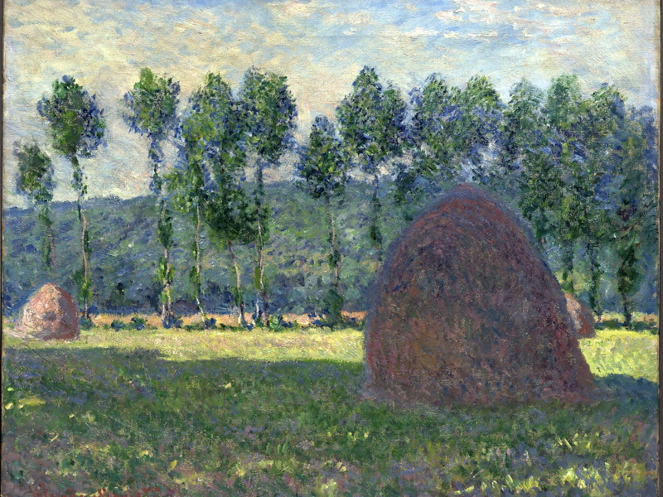
Копиці, 1865

Slide 10
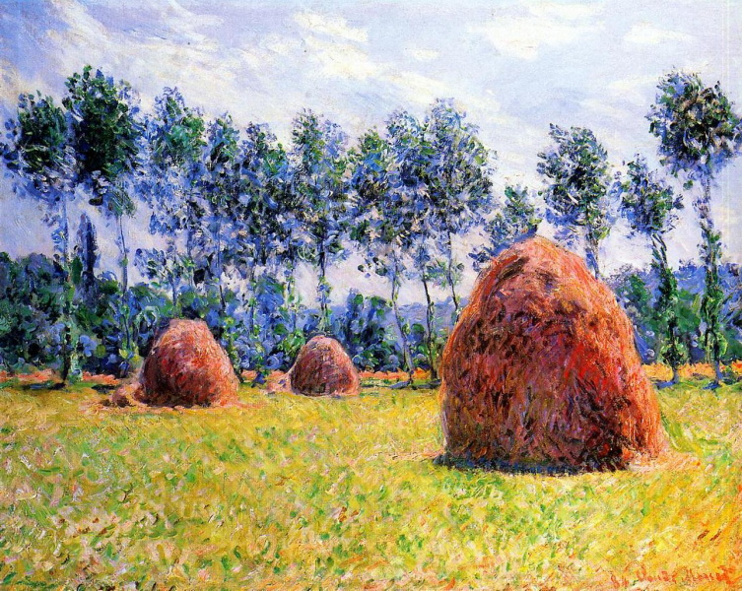
Копиці, 1884

Slide 11
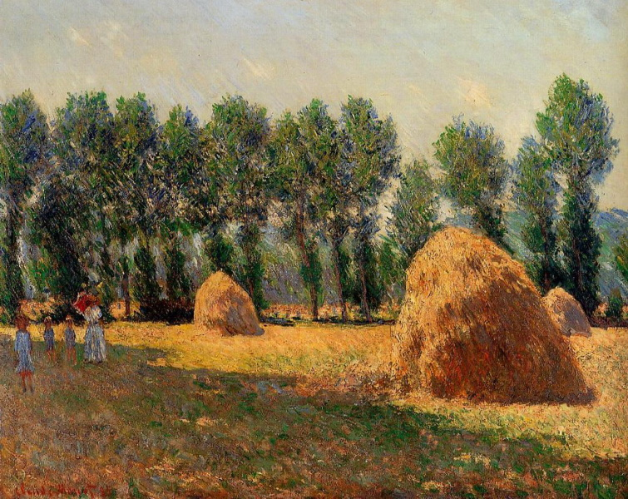
Копиці, 1885

Slide 12
Копиці, 1886

Slide 13
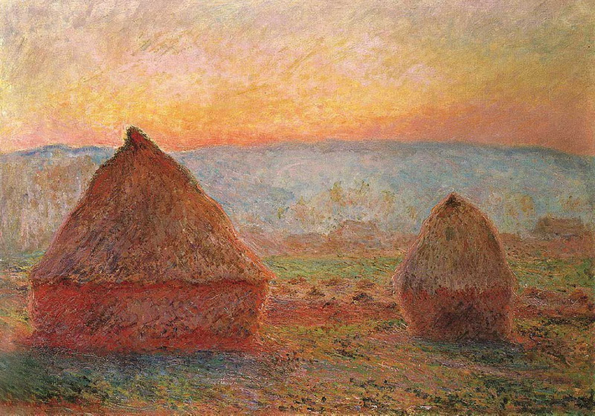
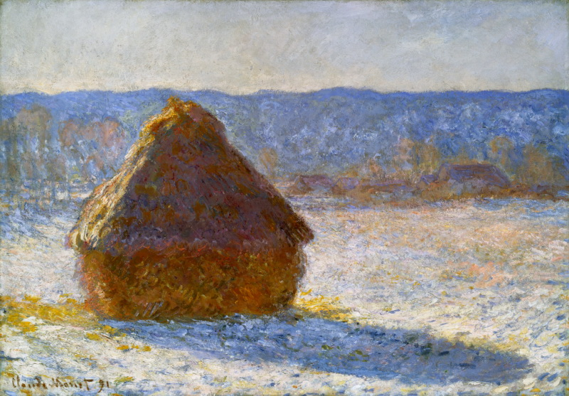
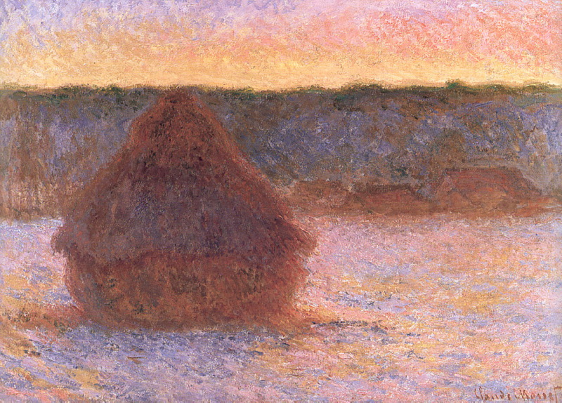
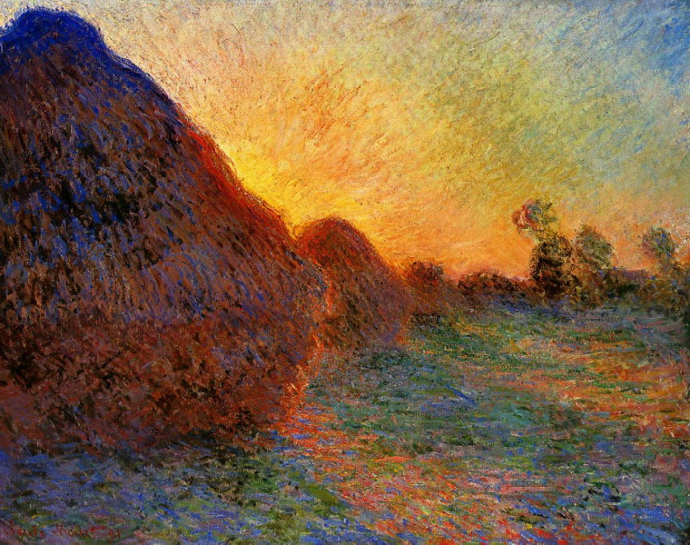
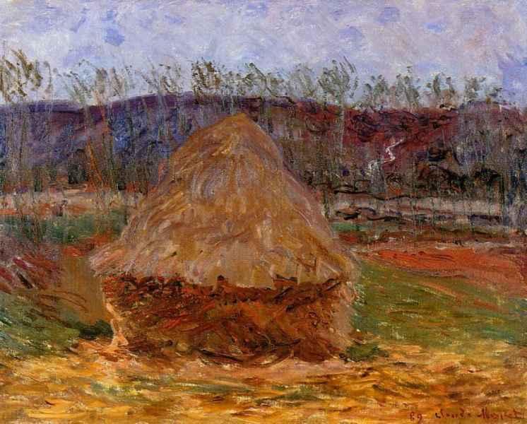
Цикл “Копиці”

Slide 14
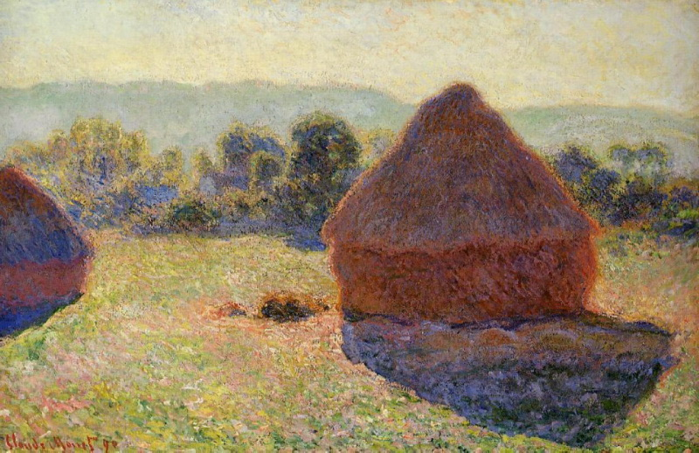
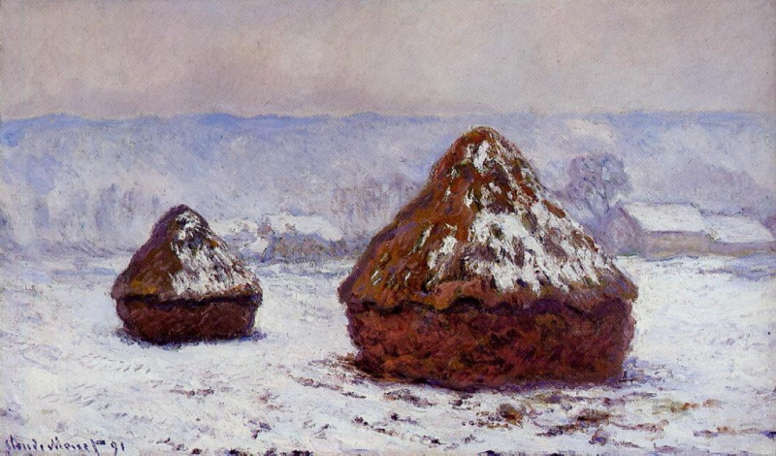
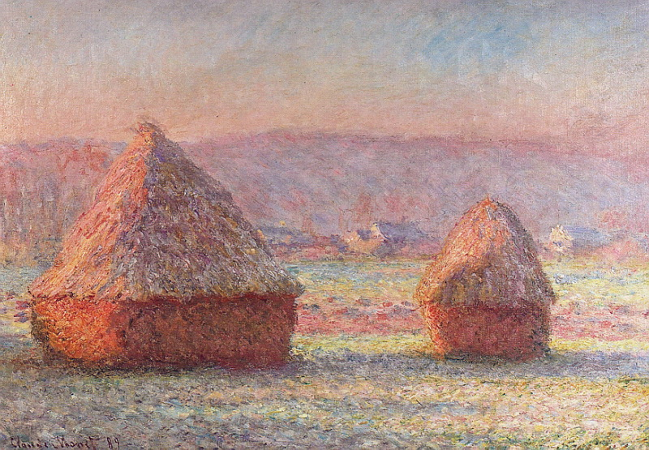
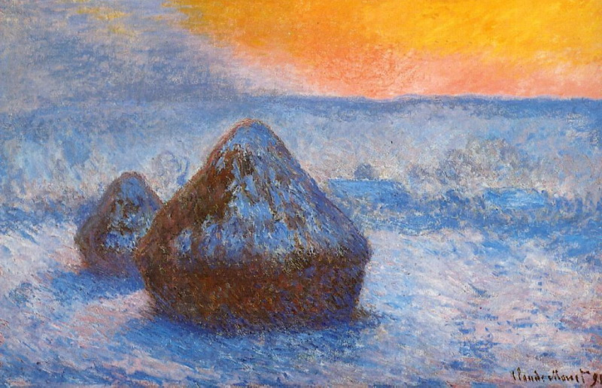

Slide 15
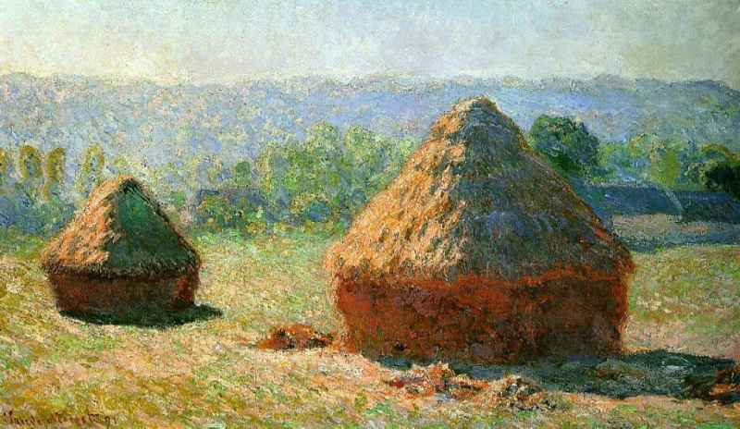
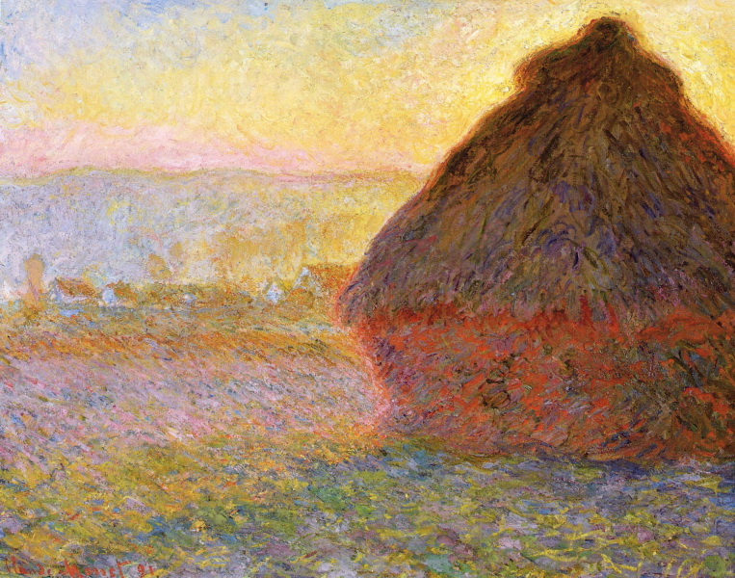
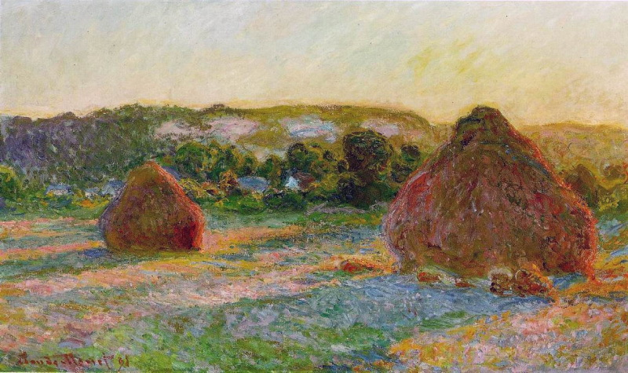
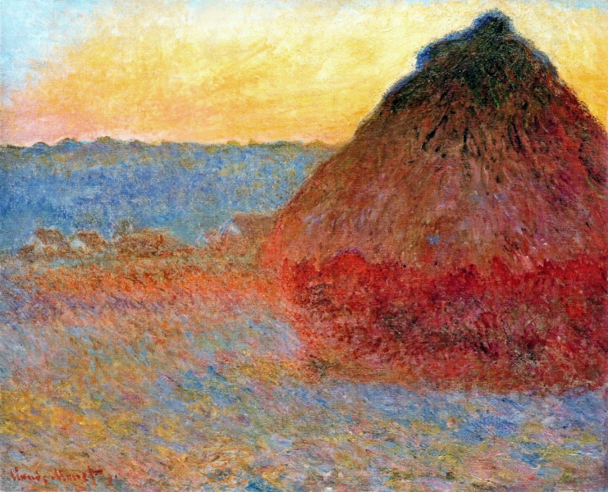

Slide 16
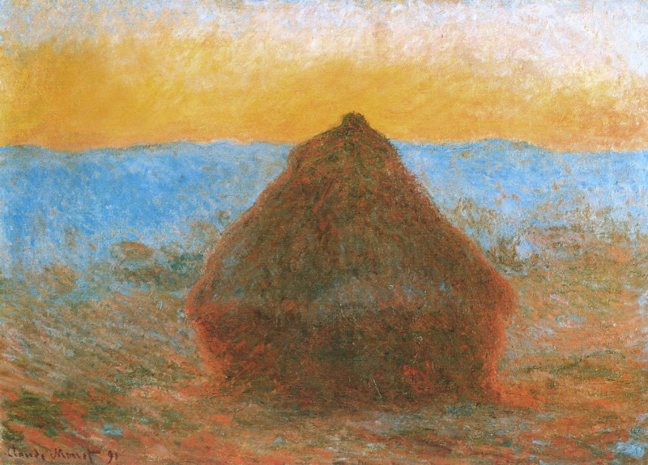
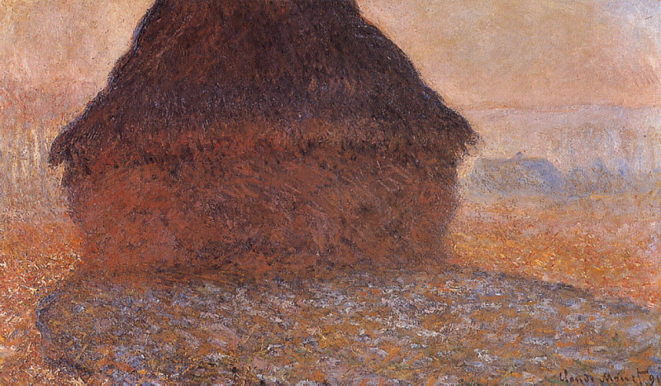
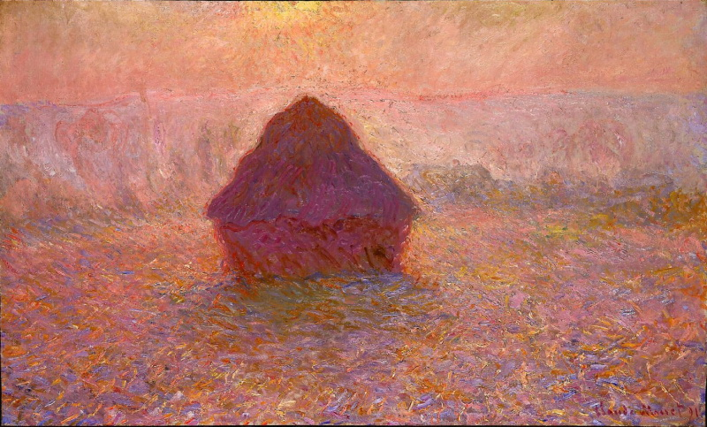

Slide 17
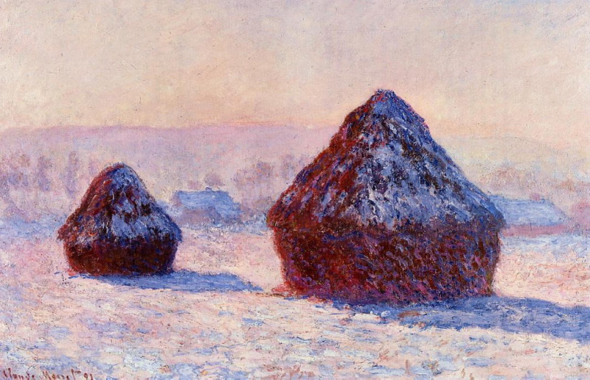
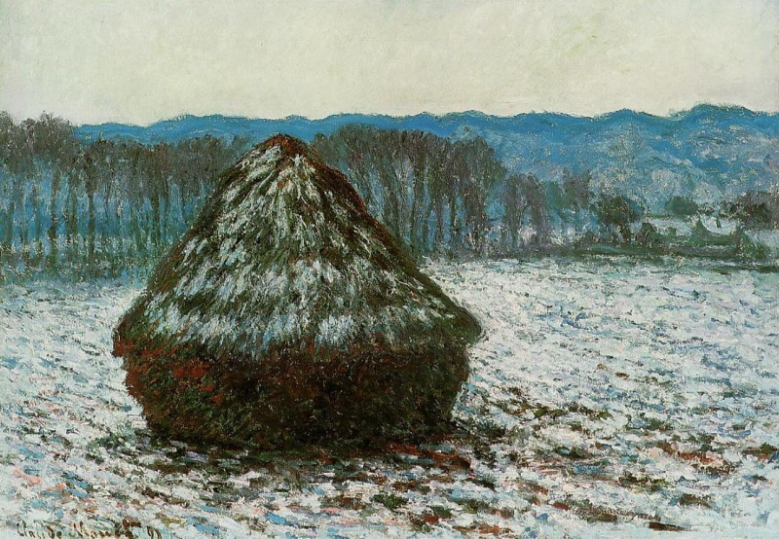
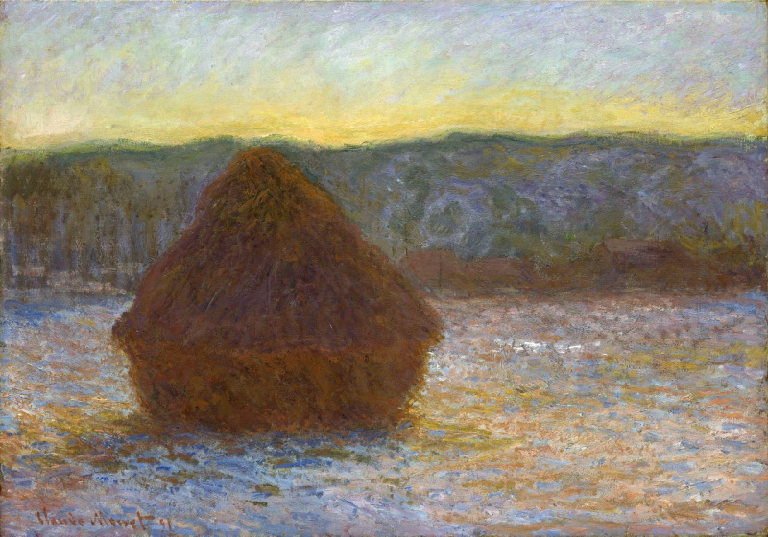

Slide 18
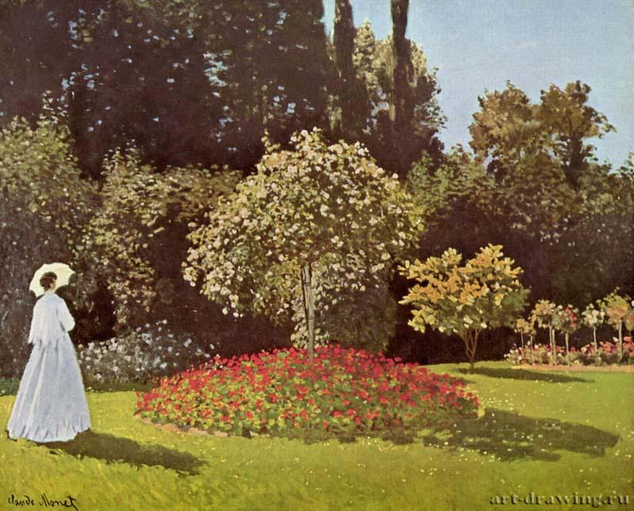
Картини митця
Жінки в саду
Жінка в саду

Slide 19
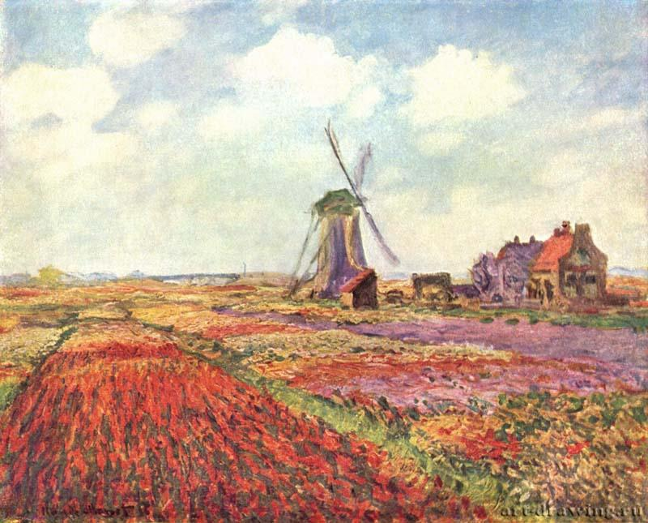
Картини митця
Тюльпани Голландії
Дама з парасолькою.

Slide 20
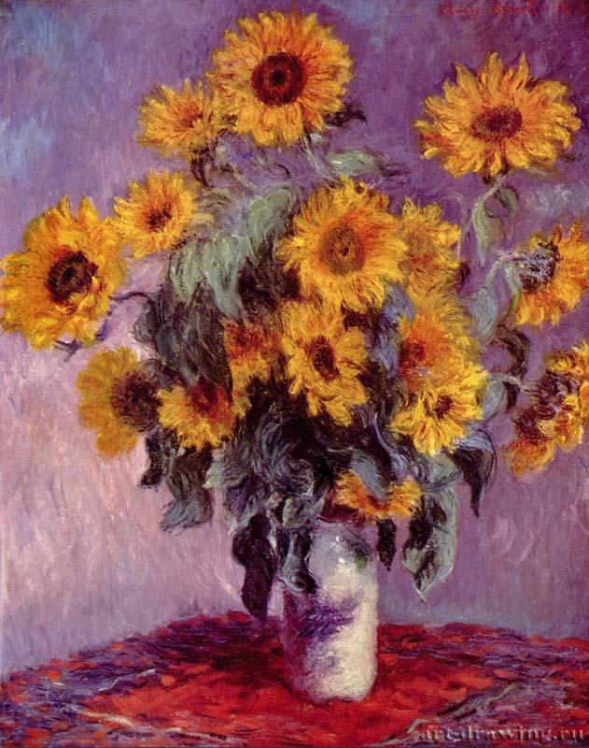
Картини митця
Натюрморт з соняшниками
Натюрморт з хризантемами

Slide 21
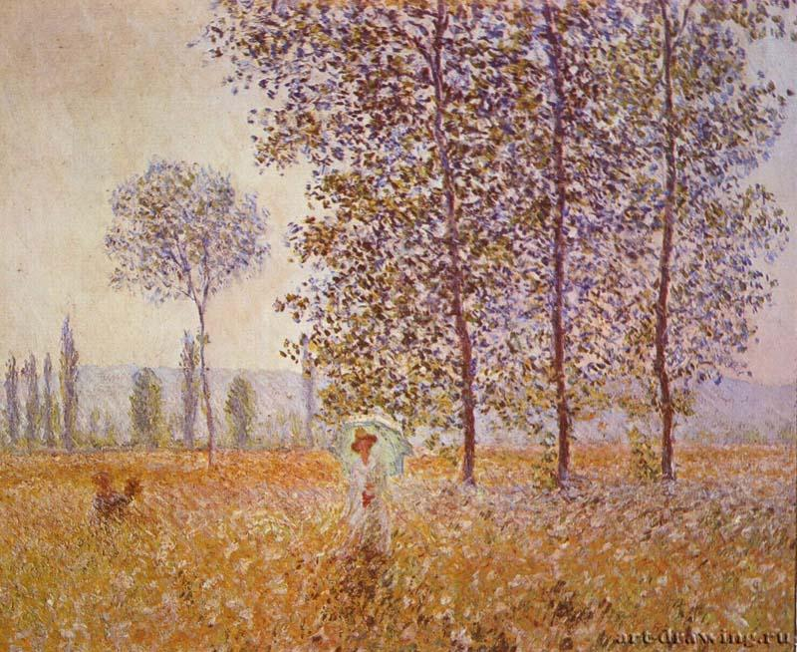
Картини митця
Тополя в сонячному світлі
Натюрморт з анемонами

Slide 22
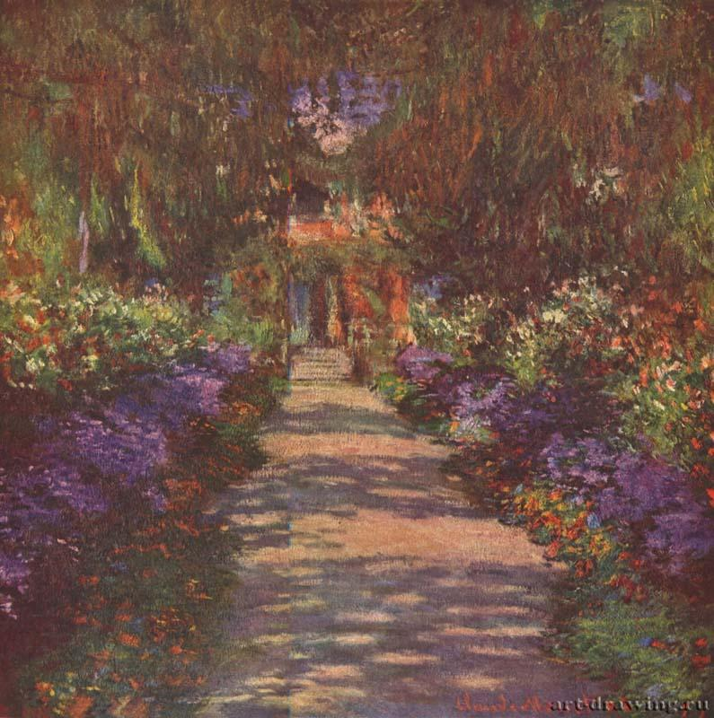
Картини митця
Будівля парламенту в Лондоні
Садова доріжка

Slide 23
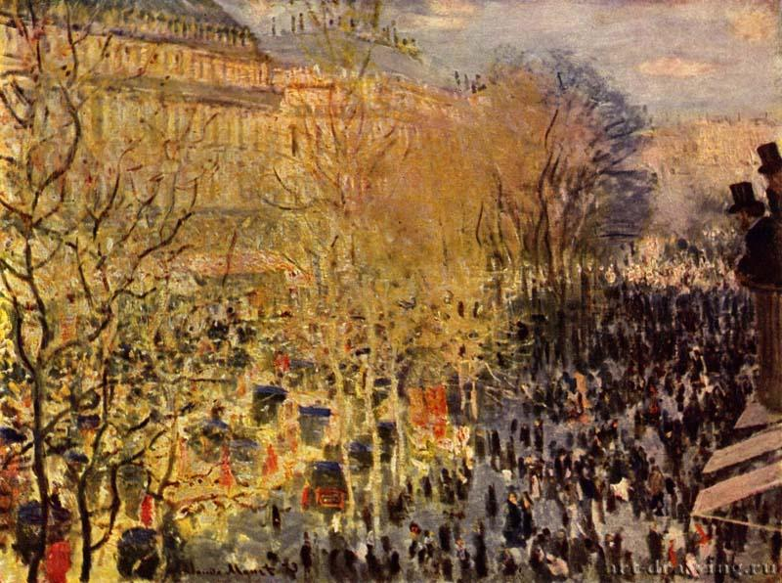
Картини митця
Бульвар Капуцинів у Парижі
Бульвар Капуцинів

Slide 24
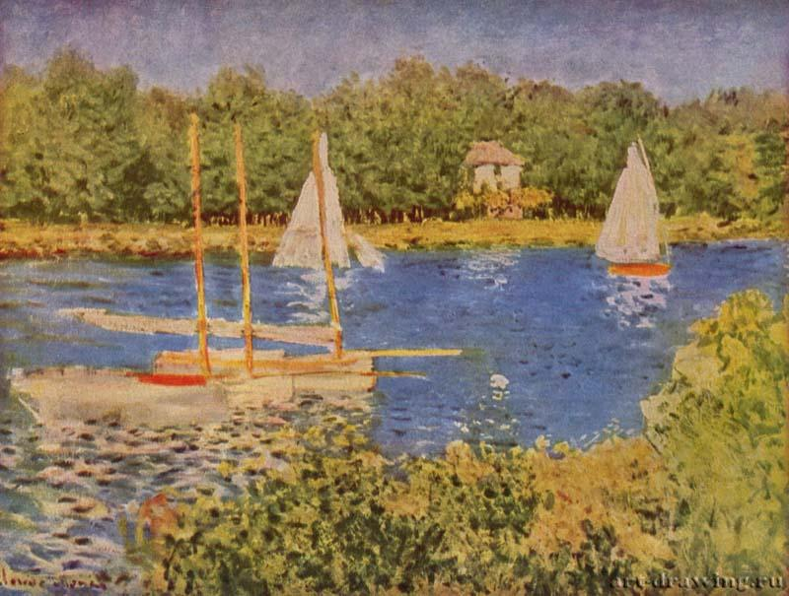
Картини митця
Заводь на Сені поблизу Аржантея
Регата в Аржантеї

Slide 25
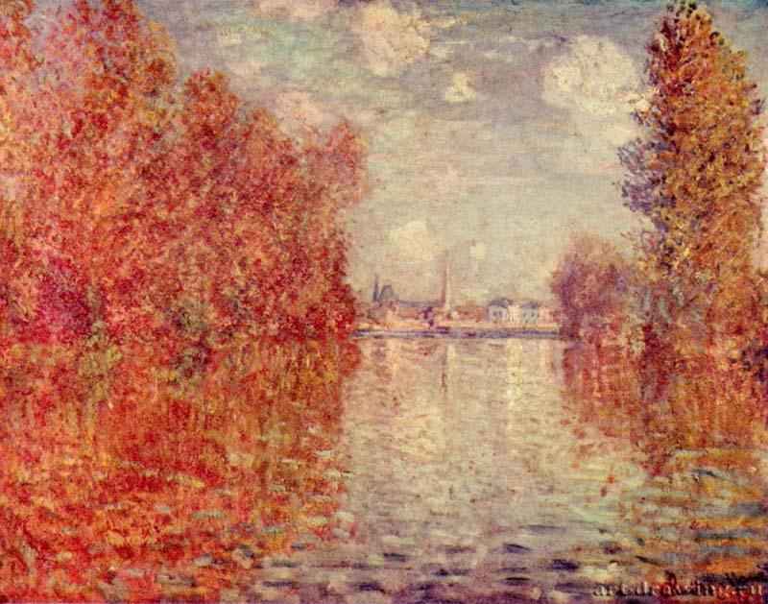
Картини митця
Вітрильник у Ле-Пті-Жаневільере
Осінь в Аржантеї

Slide 26
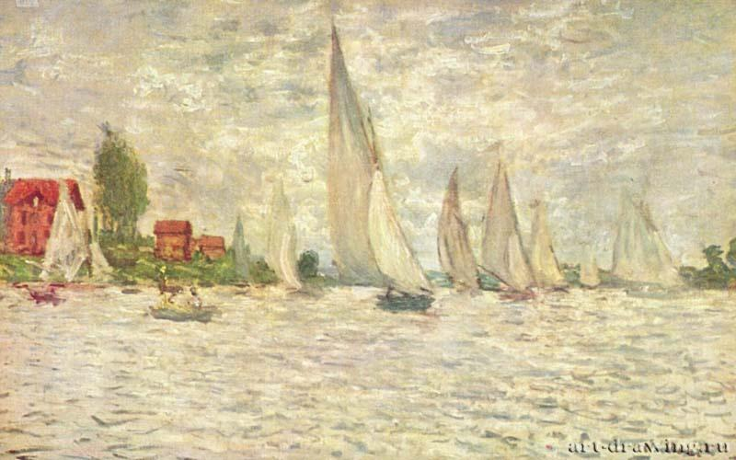
Картини митця
Вітрильники, регата в Аржантеї
Маки

Slide 27
Тераса в Сент-Адресс
Написана приблизно в 1867 році. Розмір 98 * 130 см. Музей Метрополітен, Нью-Йорк
Один з ранніх шедеврів Моне , ця картина являє собою не тільки художню , а й біографічну цінність..
Вона написана в той період , коли художник страждає від потреби залишити Париж ( свою вагітну кохану ) і повернутися в батьківський будинок у Сент- адреса, передмісті Гавра
Дві фігури , що сидять в кріслах - це батько Моне і, ймовірно , тітка. Перед ними стоїть кузина художника з невідомим . У цей період Моне ще прагнув до суворого побудови картини: вона чітко прописана , ретельно вивірена по композиції і мало нагадує м'які , розмиті тони робіт художника пізнішого періоду

Slide 28
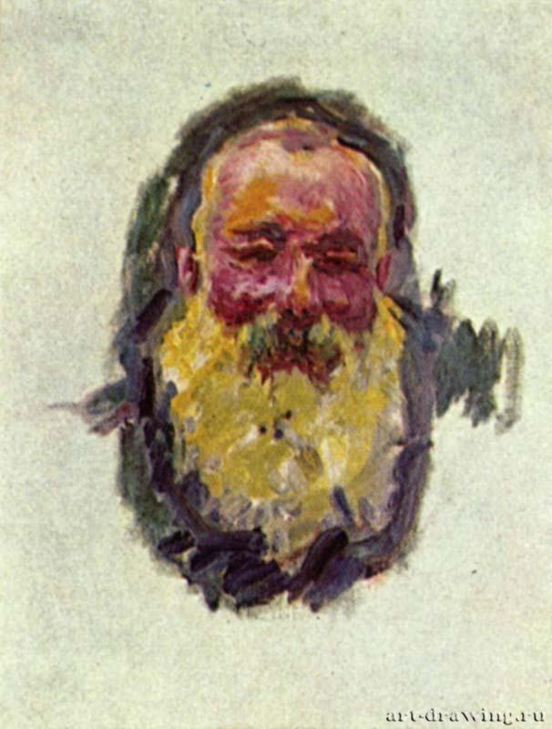
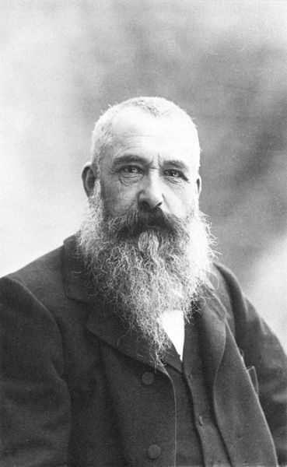
Висновок
Клод Моне був душею всього імпресіоністського напряму. Його невтомна пристрасть до вивчення світлових ефектів стала наріжним каменем імпресіонізму. Хоча Моне протягом своєї кар'єри не раз піддавався осміянню за те, що його картини «нічого не виражають», до кінця життя художника його величезні досягнення були повсюдно прийняті й оцінені по заслугах

Slide 29
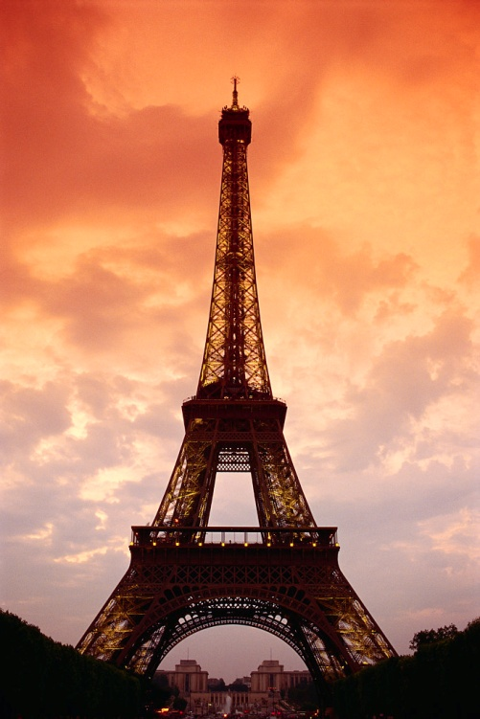
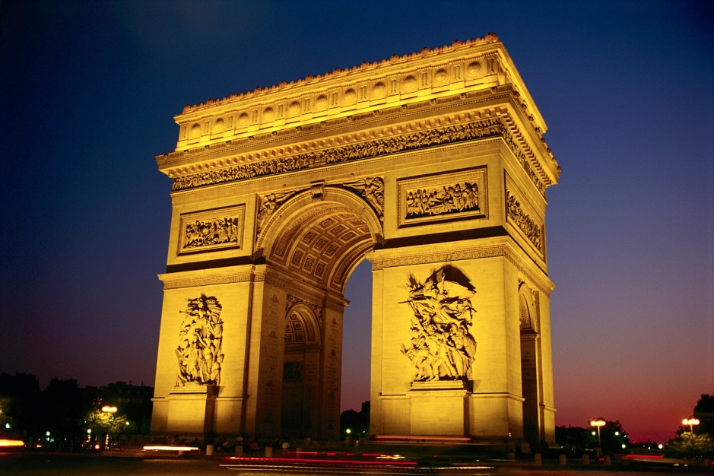
Дякую за перегляд!

